Slide 1


KHOA CÔNG NGHỆ THÔNG TIN
Báo cáo đồ án
Đề tài:..................................................
01/2025

Slide 2
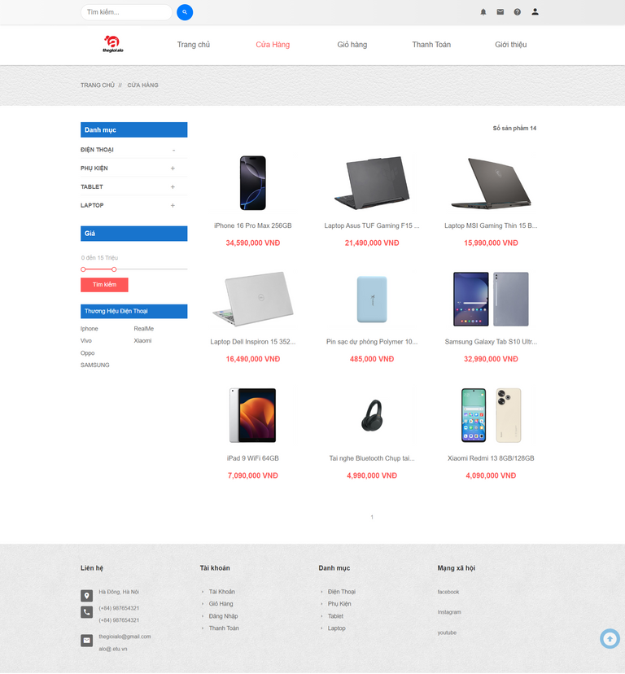
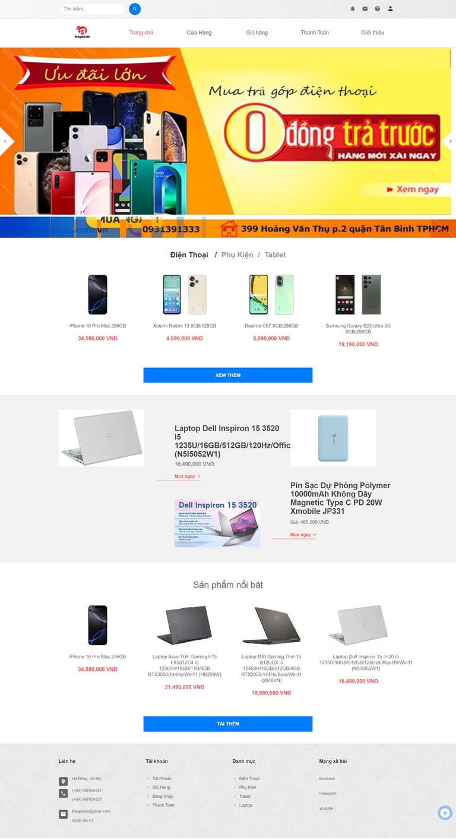
I
PHÁT BIỂU BÀI TOÁN
II
CƠ SỞ LÝ THUYẾT
III
MÔ TẢ GIẢI PHÁP CHO BÀI TOÁN
IV
KẾT LUẬN

Slide 3
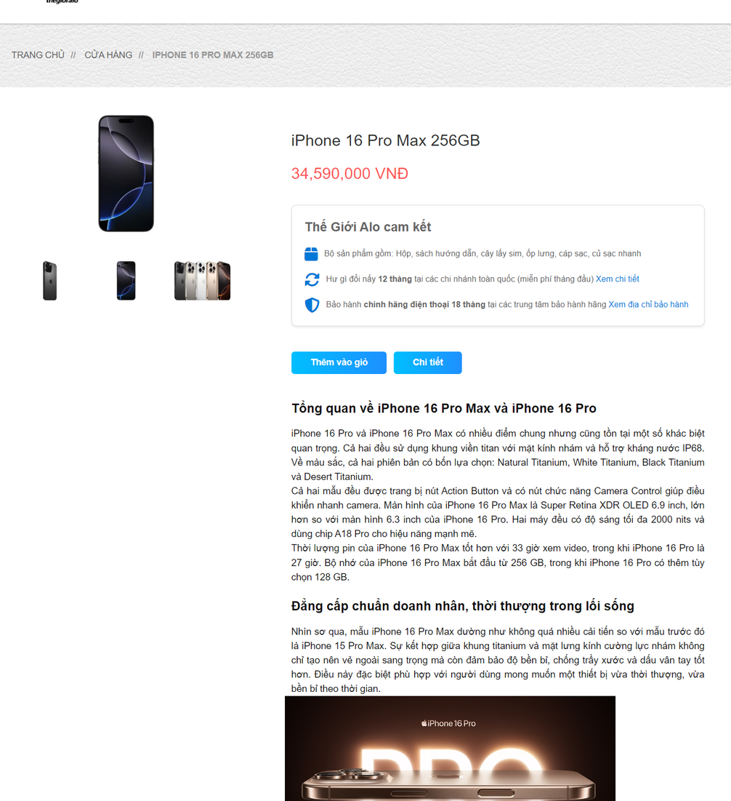
I. PHÁT BIỂU BÀI TOÁN

Slide 4
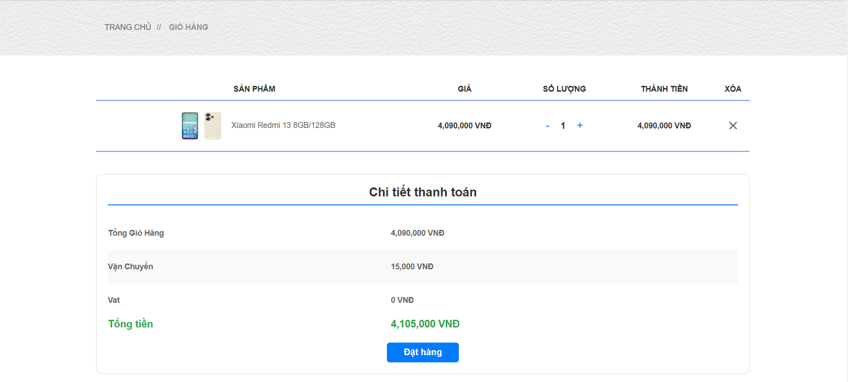
Mục tiêu: Phát triển hệ thống bán điện thoại trực tuyến, hỗ trợ khách hàng và quản trị viên.
Phạm vi: Tích hợp các chức năng chính: tìm kiếm, giỏ hàng, đặt hàng, quản lý sản phẩm, và báo cáo doanh thu.
Vấn đề giải quyết: Tăng cường tiện ích mua sắm online, quản lý hiệu quả thông tin sản phẩm và đơn hàng.

Slide 5
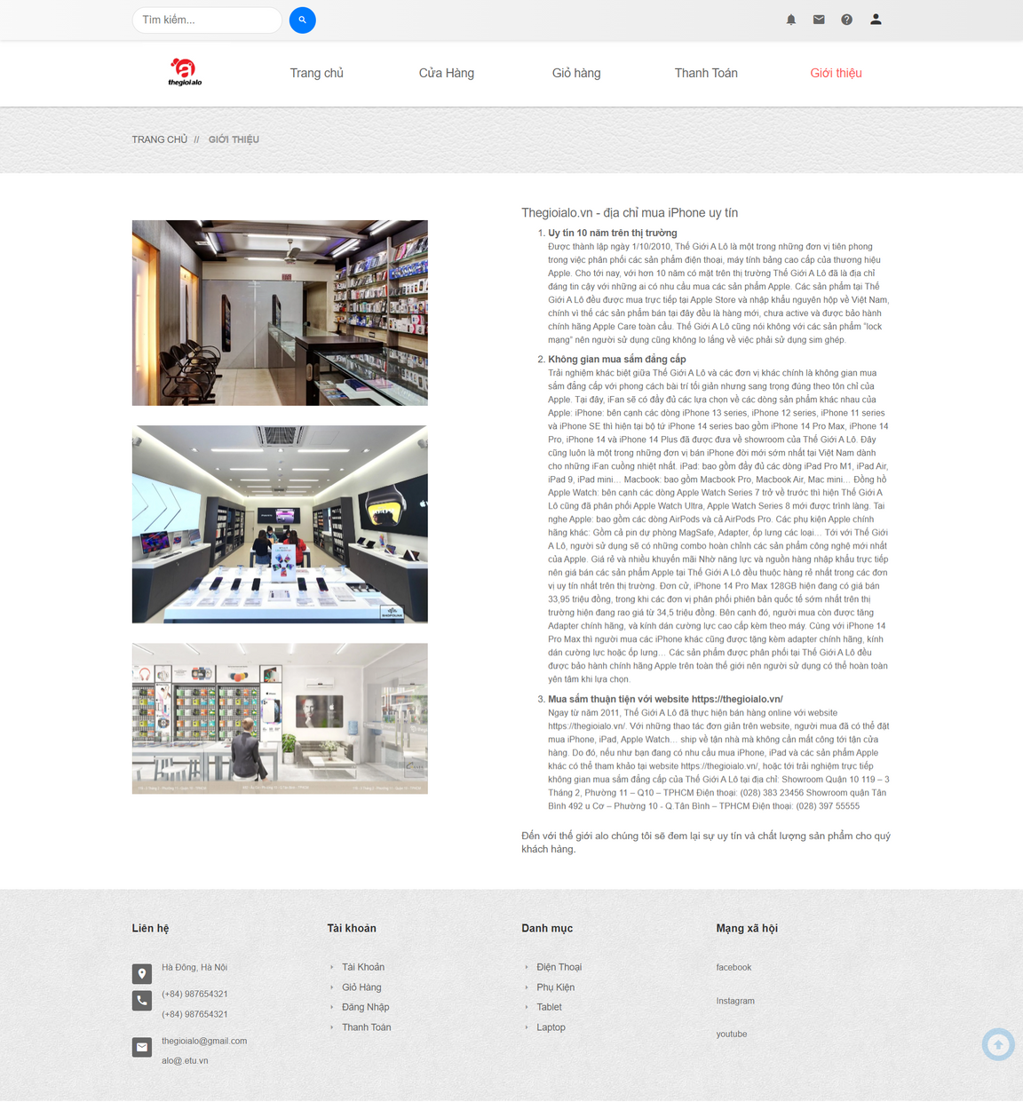
II. CƠ SỞ LÝ THUYẾT

Slide 6




CÔNG NGHỆ SỬ DỤNG

Slide 7
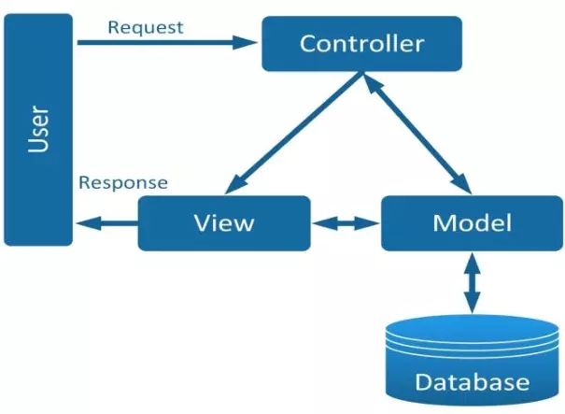
KIẾN TRÚC HỆ THỐNG
Mô hình MVC

Slide 8
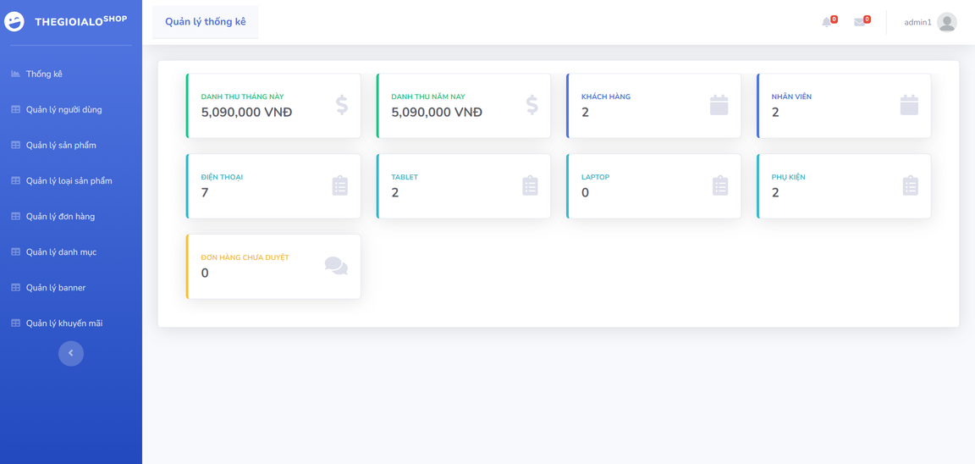
III. MÔ TẢ GIẢI PHÁP CHO BÀI TOÁN

Slide 9
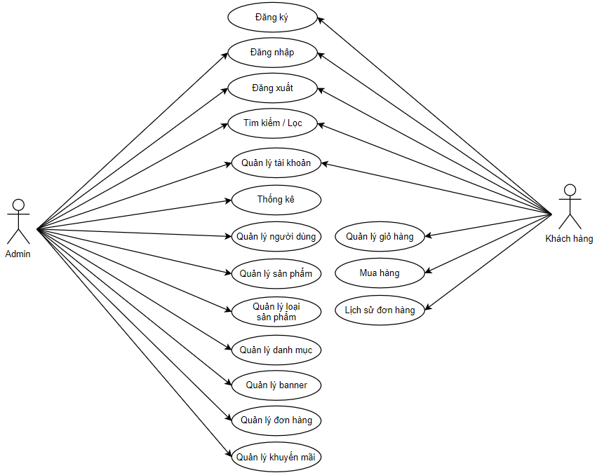
USE CASE TỔNG QUAN

Slide 10
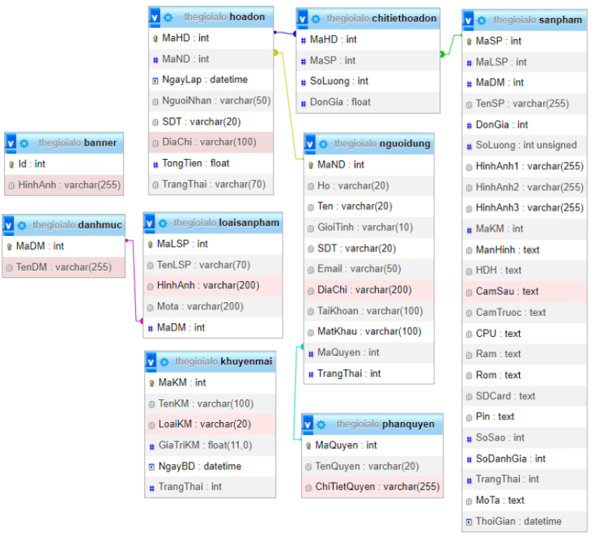
CƠ SỞ DỮ LIỆU

Slide 11
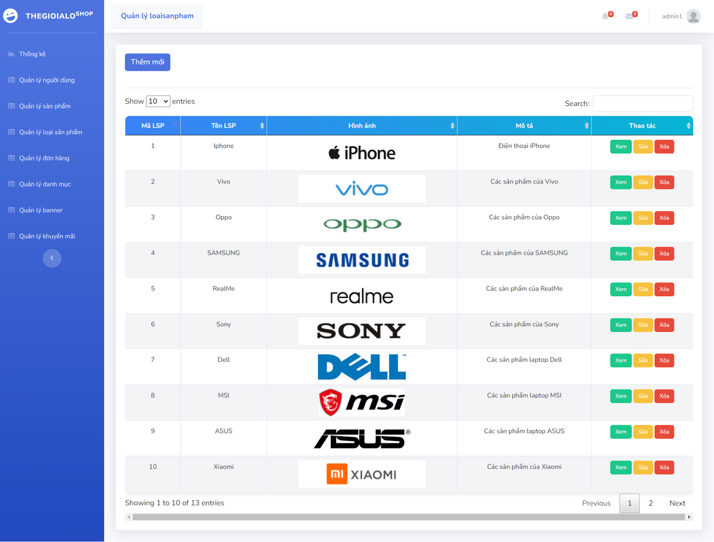
IV. KẾT LUẬN

Slide 12
Kết quả đạt được
1
Hoàn thiện hệ thống: Website bán điện thoại với đầy đủ chức năng như tìm kiếm, giỏ hàng, đặt hàng, quản lý sản phẩm và doanh thu.
2
Giao diện thân thiện: Thiết kế tối giản, dễ sử dụng cho người mới
3
Quản lý hiệu quả: Hỗ trợ quản trị viên theo dõi đơn hàng, sản phẩm, và thống kê doanh thu và các dữ liệu cơ bản trên hệ thống

Slide 13
Khó khăn
1
Xử lý dữ liệu: Quản lý cơ sở dữ liệu phức tạp khi hệ thống mở rộng.
2
Tích hợp chức năng: Đảm bảo các module như giỏ hàng, thanh toán hoạt động mượt mà và chính xác
3
Thời gian phát triển: Hạn chế về thời gian dẫn đến khó tối ưu toàn diện.

Slide 14
Hướng phát triển
1
Xử lý dữ liệu: Quản lý cơ sở dữ liệu phức tạp khi hệ thống mở rộng.
2
Tích hợp chức năng: Đảm bảo các module như giỏ hàng, thanh toán hoạt động mượt mà và chính xác
3
Thời gian phát triển: Hạn chế về thời gian dẫn đến khó tối ưu toàn diện.

Slide 15


THANKS FOR LISTENING

